Slide 1
СЭРГЭЭН ДАВТАХ АГУУЛГА
Хувьсагч, түүний тодорхойлолт
Хувьсагчийг хэрхэн байгуулах
int a ;
int b, c, d ;
Хувьсагч байгуулах стеймент компайлерт юуг мэдээлдэг.
Энгийн хувьсагч, нийлмэл хувьсагч

Slide 2
ХИЧЭЭЛИЙН СЭДЭВ
Тоон хүснэгт байгуулах

Slide 3

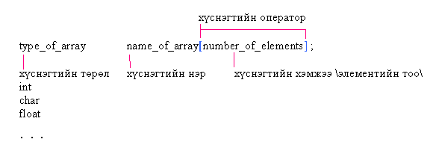
ТООН ХҮСНЭГТ БАЙГУУЛАХ
Алгоритмд хүснэгтэн хувьсагч, тоон хувьсагч байгуулах жишээ
Си хэлээр тоон хүснэгтэн хувьсагч байгуулах загвар

Slide 4
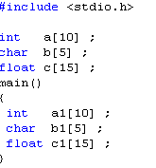
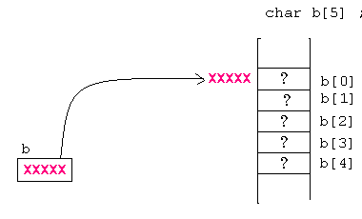
ТООН ХҮСНЭГТ БАЙГУУЛАХ-2
Жишээ
Ерөнхий хувьсагч, global
дотоод хувьсагч, local, auto
auto int a1[10] ;
Хүснэгт – нэг нэрийн доор тодорхойлогдсон нэгэн төрлийн энгийн хувьсагчууд юм.

Slide 5
ТООН ХҮСНЭГТ БАЙГУУЛАХ-3
5 элемент бүхий хүснэгт
Элемент:
b[0], b[1], b[2], b[3], b[4]
ХҮСНЭГТИЙН НЭР

Slide 6
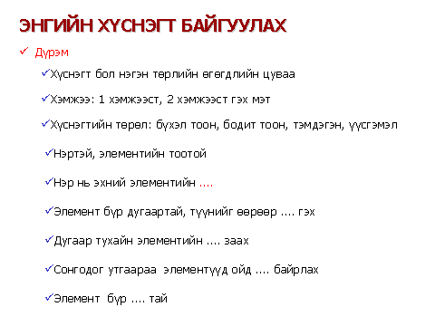
ТООН ХҮСНЭГТ БАЙГУУЛАХ-4
Дүрэм

Slide 7

ТООН ХҮСНЭГТ БАЙГУУЛАХ-5
Жишээ
#include <stdio.h>
//
int a [5] ;
main()
{
a[0]=61 ;
a[1]=a[0]+1 ;
a[2]=a[1]+1 ;
a[3]=a[2]+1 ;
a[4]=a[3]+1 ;
printf("\n%d %d %d %d %d %d", a[0], a[1], a[2], a[3], a[4]) ;
}
Сүүлийн элемент
Эхний элемент
Хэвлэх хэв
d- decimal

Slide 8
ТООН ХҮСНЭГТ БАЙГУУЛАХ-5
Жишээ
#include <stdio.h>
//
int a[5] ;
main()
{
int i ;
for(i=0; i<5; i++)
a[i] = i*i ;;
for(i=0; i<5; i++)
printf("%2d", a[i]) ;
}
Утга оноохдоо давталт хэрэглэх
Давталт хэрэглэн хэвлэх

Slide 9
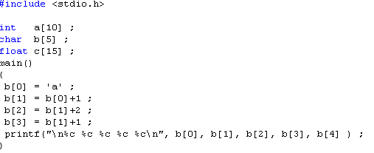
ТООН ХҮСНЭГТ БАЙГУУЛАХ-5
Жишээ
Утга оноох үйлдэл
Хэвлэх хэв

Slide 10
ТООН ХҮСНЭГТ
Тоон хүснэгт бол тэмдэгтэй, тэмдэггүй char, float, int, long, double гэх мэт төрлийнх байна
float expenses [12] ; тэмдэгтэй бодит тоо
Хүснэгтийн төрөл float
Хүснэгтийн хэмжээ 12
Хүснэгтийн нэр expenses
Хүснэгтийн индекс буюу элементийн дугаар ямагт 0-ээс эхэлдэг

Slide 11
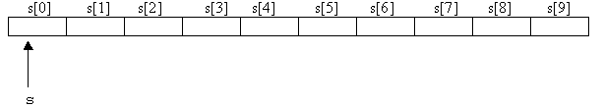
ТООН ХҮСНЭГТ/1A
unsigned int s[10] ; тэмдэггүй бүхэл тоо
Хүснэгтийн төрөл unsiigned int
Хүснэгтийн хэмжээ 10
Хүснэгтийн нэр s
Хүснэгтийн элементийн дугаар ямагт 0-ээс эхэлдэг

Slide 12
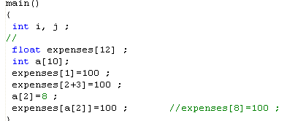
ТООН ХҮСНЭГТ/1B
Хүснэгтийн элементийн дугаар нь тогтмол, Си хувьсагчийн утга, Си илэрхийлэл, ондоо хүснэгт, ондоо элемент

Slide 13
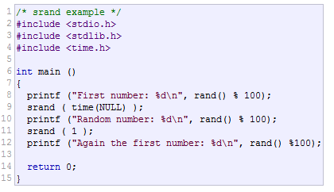

ТООН ХҮСНЭГТ/2
Санамсаргүй тоон үүсгүүрийг ажилд бэлдэх
void srand(unsigned int seed);
srand(time(null))
srand(1) ; дахин RESET хийх
int rand ( void ); бүхэл тоон утга буцаах 0-RAND_MAX≥32767

Slide 14
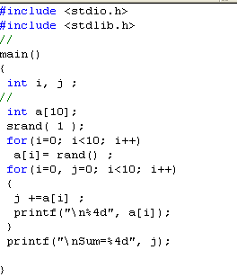
ТООН ХҮСНЭГТ/2
10 элементтэй int хүснэгт байгуулж нийлбэрийг олох

Slide 15
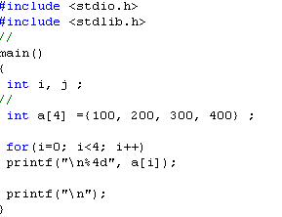
ТООН ХҮСНЭГТИЙН ГАРААНЫ УТГА
Хүснэгт байгуулахдаа түүний бүх элементэд гарааны утга оноож болдог

Slide 16
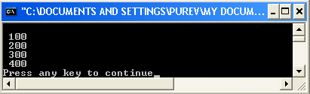
ТООН ХҮСНЭГТИЙН ГАРААНЫ УТГА/1A

Slide 17
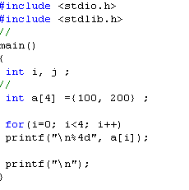
ТООН ХҮСНЭГТИЙН ГАРАНЫ УТГА/2
Хүснэгт байгуулахдаа түүний хэсэг элементэд гарааны утга оноож болдог
Утга оноохгүй бол 0

Slide 18
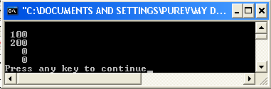
ТООН ХҮСНЭГТИЙН АНХНЫ УТГА/2A

Slide 19
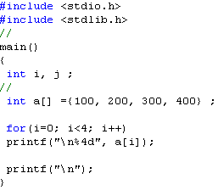
ТООН ХҮСНЭГТИЙН ГАРААНЫ УТГА/3
Хүснэгт байгуулахдаа түүний бүх элементэд гарааны утга олгох бол хүснэгтийн хэмжээг зааж өгөхгүй байx
Элементийн тоог автоматаар тавина

Slide 20
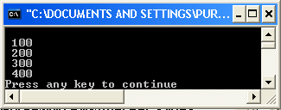
ТООН ХҮСНЭГТИЙН АНХНЫ УТГА/3A

Slide 21
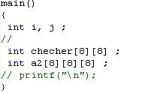

ОЛОН ХЭМЖЭЭСТЭЙ ТООН ХҮСНЭГТ
Хүснэгт нь 2, 3 гэх мэт олон хэмжээстэй
8 мөр, 8 багана
Эхний checher хүснэгт нь 64 элементтэй
Эхний элемент
Сүүлийн элемент

Slide 22
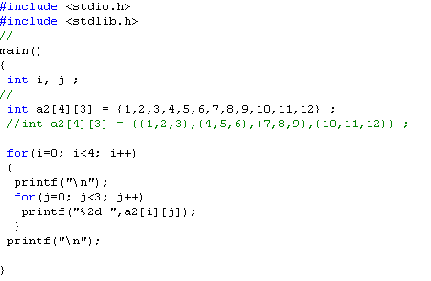
ОЛОН ХЭМЖЭЭС ТООН ХҮСНЭГТ/2
Олон хэмжээст хүснэгтэд гарааны утга олгох
Мөрөөр багцалж болно

Slide 23
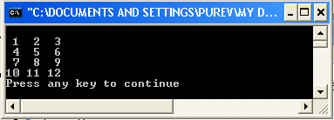
ОЛОН ХЭМЖЭЭС ТООН ХҮСНЭГТ/2A
Олон хэмжээст хүснэгтэд гарааны утга олгох

Slide 24
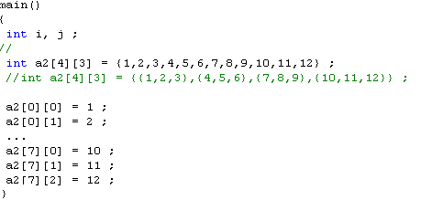
ОЛОН ХЭМЖЭЭСТЭЙ ТООН ХҮСНЭГТ/3
Олон хэмжээст хүснэгтэд гарааны утга олгох
Програмаас утга оноох

Slide 25
ОЛОН ХЭМЖЭЭСТЭЙ ТООН ХҮСНЭГТ/3А
Олон хэмжээст хүснэгтэд гараас утга олгох
#include <stdio.h>
#include <conio.h>
//
int a [5] ;
main()
{
int i ;
printf("\nГараас өгөгдөл оруулах:") ;
for(i=0; i<5; i++)
scanf("%2d ", &a[i]) ;
printf("\nӨгөгдөл хэвлэх:") ;
for(i=0; i<5; i++)
printf("%3d", a[i]) ;
}
Програмаас утга оноох

Slide 26
ХҮСНЭГТИЙН ОЙН ХЭМЖЭЭГ ТООЦОХ
Хүснэгтэд шаардагдах ойн хэмжээ нь 2 зүйлээс хамаардаг
Хүснэгтийн хэмжээ
Элементийн төрөл
sizeof() unary operator, функц биш. Яагаад??
Гаднаас нэрийг нь авах СИ объектод хэрэглэх ойн хэмжээг олж буцаах
Жишээ:
int a ;
int b[10] ;
printf(“\na хэмжээ=%d, b хэмжээ=%d”,sizeof(a), sizeof(b) ) ;
Ойн хэмжээг өгнө

Slide 27
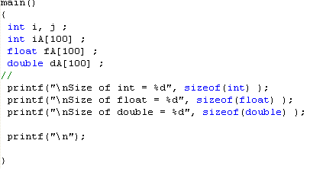
ХҮСНЭГТИЙН ОЙН ХЭМЖЭЭГ ТООЦОХ/2

Slide 28
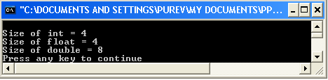
ХҮСНЭГТИЙН ОЙН ХЭМЖЭЭГ ТООЦОХ/2A

Slide 29
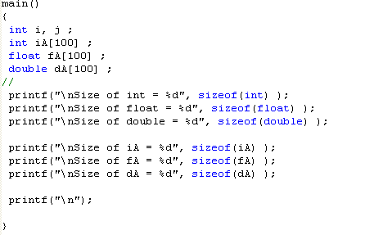
ХҮСНЭГТИЙН/ОЙН ХЭМЖЭЭГ ТООЦОХ/3
100*sizeof(int)

Slide 30
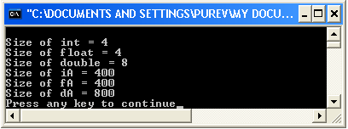
ХҮСНЭГТИЙН/ОЙН ХЭМЖЭЭГ ТООЦОХ/3A
100* sizeof(float)
100* sizeof(double)

Slide 31
Special Characters, E.g.,
#include <stdio.h>
main()
{
char d1, d2, d3, d4,
d5, d6;
d1 = 'x';
d2 = '\t';
d3 = '\\';
d4 = 'x';
d5 = '\n';
d6 = '\';
printf("%c%c%c%c%c%c“, d1, d2, d3, d4, d5, d6);
}

Slide 32
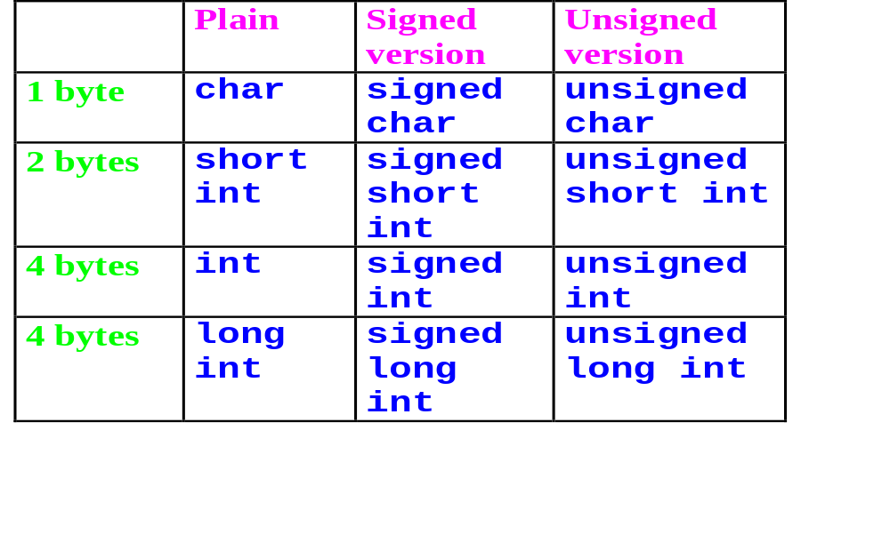
Difference Size of Integers

Slide 33
Difference Type of Floating-Point Numbers
float
  4 bytes log, 6 significant digits.
double
  8 bytes long, 15 significant digits.
long double
  Same as double on many machines.

